Slide 1
А почему ручка шариковая?
Выполнила: Фотьева Виолетта,
ученица 2 «А» класса МБОУ СОШ №19
Проверила: Шабалина В.В., учитель начальных классов МБОУ СОШ № 19

Slide 2
Проблема: поиск информации о том, когда появилась шариковая ручка.
Тема исследования: «А почему ручка шариковая?»
Объект исследования: шариковая ручка.
Предмет исследования: история появления шариковой ручки.
Цель работы: выявление сведений о шариковой ручке.
Для реализации поставленной цели необходимо решить следующие задачи:
1.Изучить литературу по данной теме.
2. Собрать информацию в сети Интернет.
3.Посетить городской краеведческий музей.
4. Провести социологический опрос.

Slide 3
История возникновения ручки
История ручки начинается с историей человечества. Первобытные люди рисовали на стенах пещер заостренным камнем. Еще до нашей эры вавилоняне камушком выдавливали клинопись - первое письмо на сырой глине.

Slide 4
Предшественницей всех типов ручки стала кисть. В Китае ее делали из шерсти верблюда или крысы и макали в чернила. Древнейший рецепт чернил содержал сажу сосновой смолы, ламповое масло и желатин из кожи осла.

Slide 5
В Египте писцы наносили на папирус иероглифы, макая кисточку в черную или красную краску. В Греции на деревянных дощечках, залитых воском, выцарапывали буквы заостренной палочкой(показывает рисунок с их изображением) или тростниковым пером на папирусе

Slide 6
Чернилами стали пользоваться еще в Древнем Риме. Первая ручка была из бамбукового или тростникового стебля. Один его конец остро, под углом срезали - и все! Ручку можно было обмакивать в чернила и писать.

Slide 7
А в Европе придумали чернила, которые не выцветают веками. Их делали из солей железа и чернильных орешков - болезненных наростов, которые появляются на листьях деревьев из-за деятельности некоторых насекомых.

Slide 8
На Руси довольно долго писали на бересте. Будущую березовую «страницу» очищали от жесткой коры, распрямляли, подсушивали. Заостренной палочкой – ее называют писало – можно не спеша процарапывать буквы на бересте, а тупым концом палочки-писала нетрудно затереть случайную ошибку.

Slide 9
Только в 8 веке нашей эры люди додумались, что тростинку можно заменить птичьим пером. Перо удобнее держать, и служит оно дольше.

Slide 10
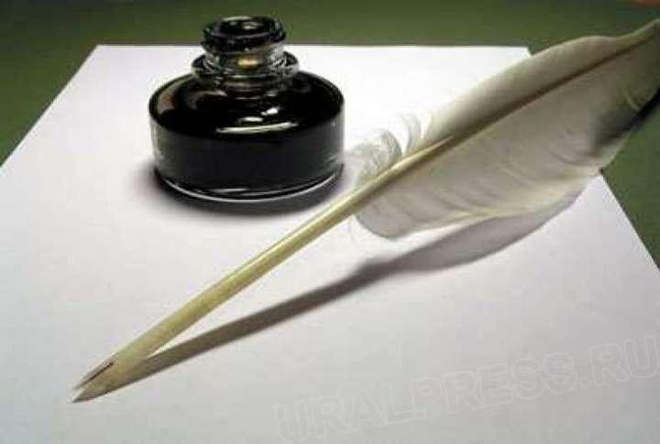
Пушкин, живший в первой половине XIX века, писал гусиными перьями.
Хорошее гусиное перо не скрипело. Его нужно было выдернуть из левого (!) крыла птицы. Оно не должно было быть кривым.

Slide 11
В 1938 году венгерский журналист Ладисло Биро заметил, что чернила, которыми печатают газеты,быстро сохнут, не текут. “Почему бы не писать такими чернилами?” - подумал он. Но из обычной авторучки густые чернила не вытекали!

Slide 12
И тогда Биро придумал ручку-трубочку с крошечным шариком в наконечнике стержня. Водя по бумаге, мы вращаем шарик, и он захватывает чернила, оставляя след на бумаге. Так появилась шариковая авторучка. Такая ручка может оставить след длиной в 6 километров!

Slide 13
В СССР шариковые ручки получили распространение в конце 1960-х годов, после того как их массовое производство началось осенью 1965 года.

Slide 14
В городском краеведческом музее есть зал, в котором собран материал и предметы на тему «Школа». Это парта, портфель, тетради, чернильница и, конечно, шариковые ручки.

Slide 16
Вывод:
Из 75 учеников знают, почему ручка шариковая- 46 учеников, это составляет 61 %, 29 учеников не знают ответа на данный вопрос, это составляет 39%.

Slide 18
Заключение
История ручки начинается с историей человечества. В СССР шариковые ручки получили распространение в конце 1960-х годов, после того как их массовое производство началось осенью 1965 года. Ручка является самым используемым и незаменимым предметом в мире. Мы не можем представить свою жизнь без нее.

Slide 19
Литература
http://www.prozagadki.ru/265-detskie-zagadki-pro-ruchku.html
http://www.dilar.by/content/view/73/
http://www.ukoha.ru/article/graphika/inpi/kak_poavilac_ru4ka.htm
Энциклопедия "Все обо всем" А.Ликум Издательство: АСТ 1997г.

Slide 20
Спасибо за внимание!

